Slide 1


TUẦN 4
TẬP LÀM VĂN
BÀI: CỐT TRUYỆN

Slide 2
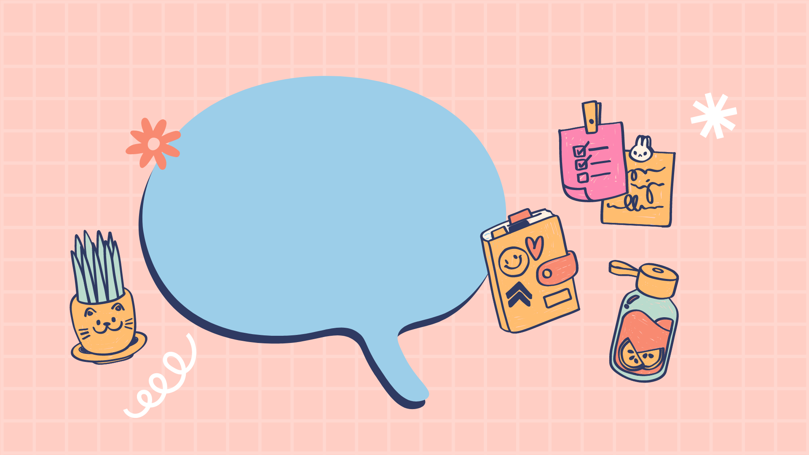
KHỞI ĐỘNG

Slide 3




Khởi động
Một bức thư thường gồm mấy phần? Đó là những phần nào?
A. Một bức thư gồm 2 phần: phần mở đầu và phần cuối thư.
B. Một bức thư gồm 3 phần: phần mở đầu, phần diễn biến, phần cuối thư.
C. Một bức thư thường gồm 3 phần: phần mở đầu, phần chính, phần cuối thư.
D. Một bức thư thường gồm 4 phần: phần mở đầu, phần chính, phần diễn biến, phần cuối thư.

Slide 4

TUẦN 4
TẬP LÀM VĂN
BÀI: CỐT TRUYỆN

Slide 5

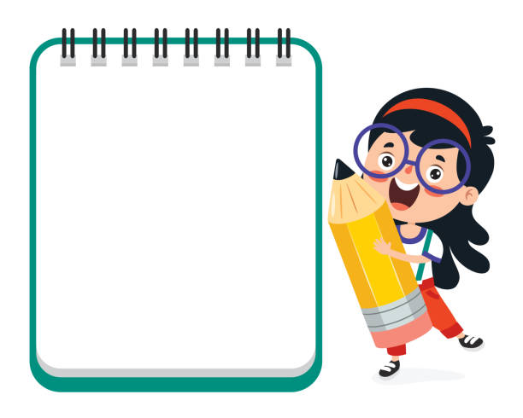
MỤC TIÊU
  Hiểu thế nào là cốt truyện và cốt truyện gồm những phần nào.
  Biết kể lại câu chuyện dựa theo cốt truyện cho sẵn.

Slide 6
KHÁM PHÁ

Slide 7

I. Phần nhận xét:
1. Ghi lại những sự việc chính trong truyện Dế Mèn bênh vực kẻ yếu.
Theo em thế nào là sự việc chính?
☞ Sự việc chính là những sự việc quan trọng, quyết định diễn biến của câu chuyện mà khi thiếu nó câu chyện không còn đúng nội dung và hấp dẫn nữa.

Slide 8
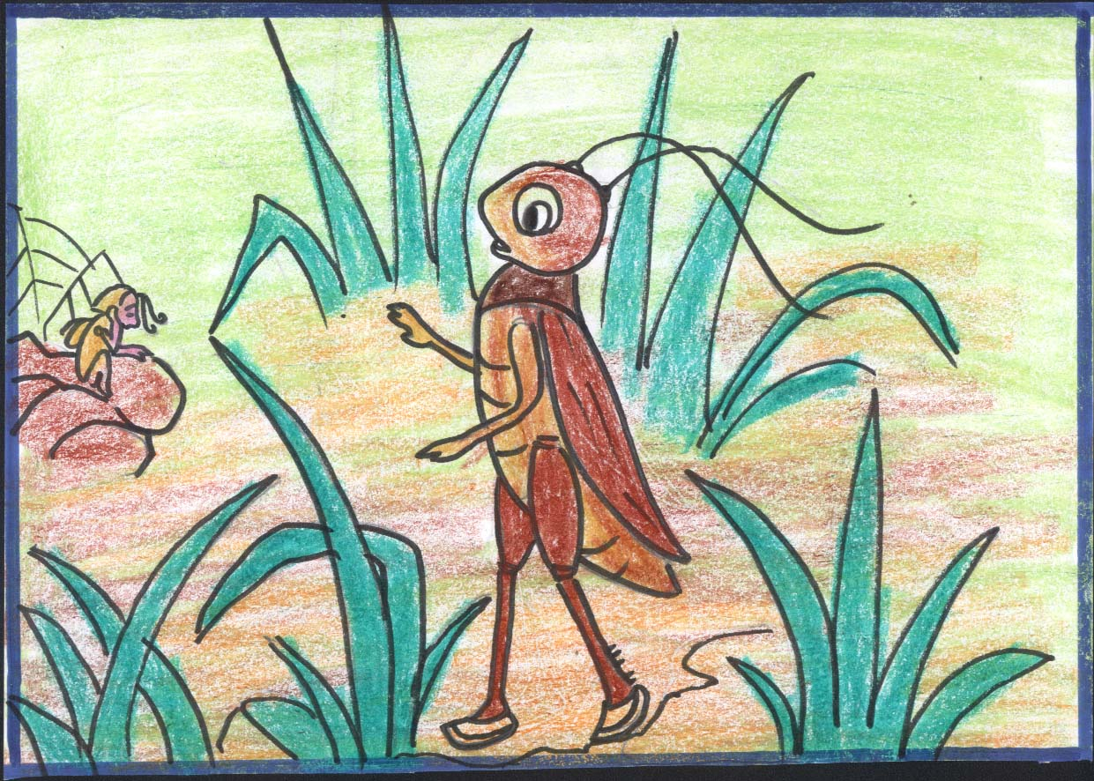
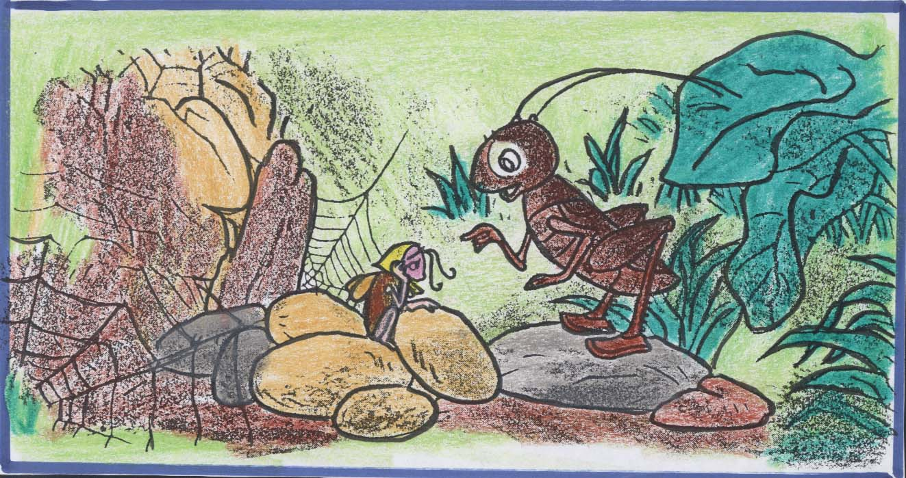
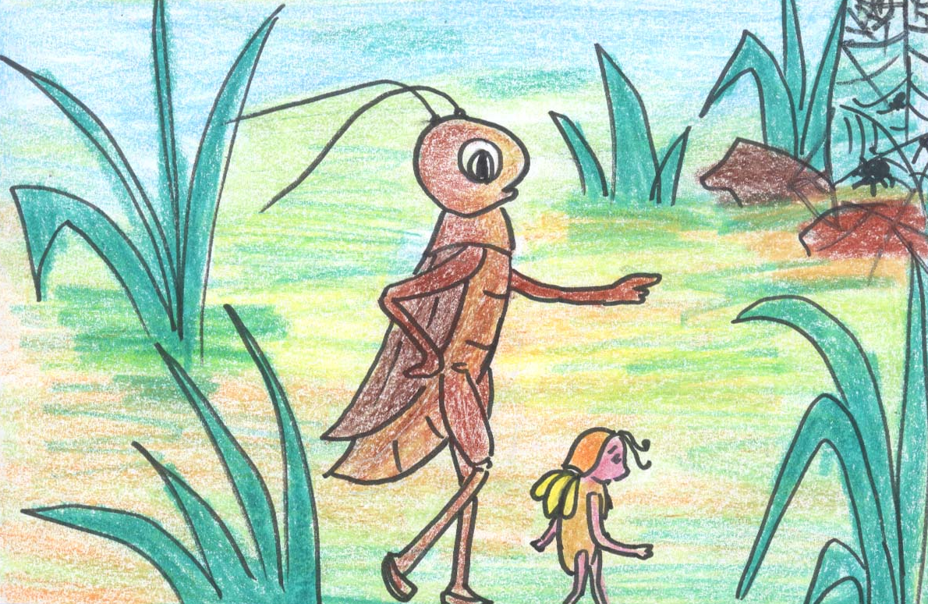
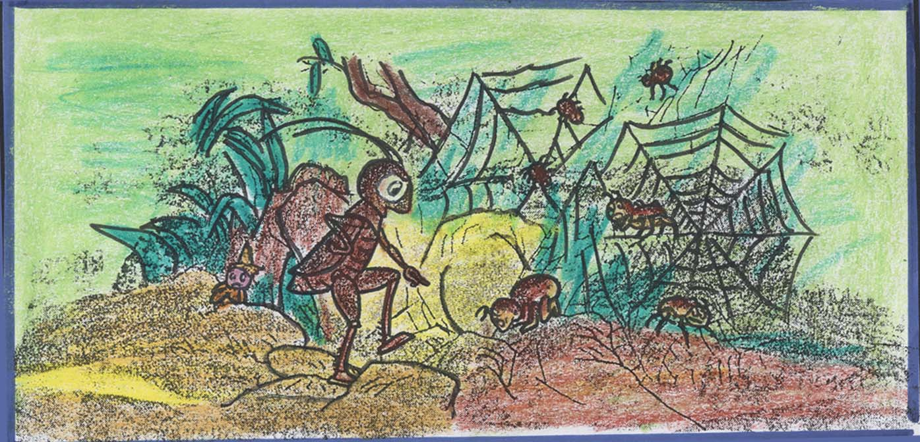
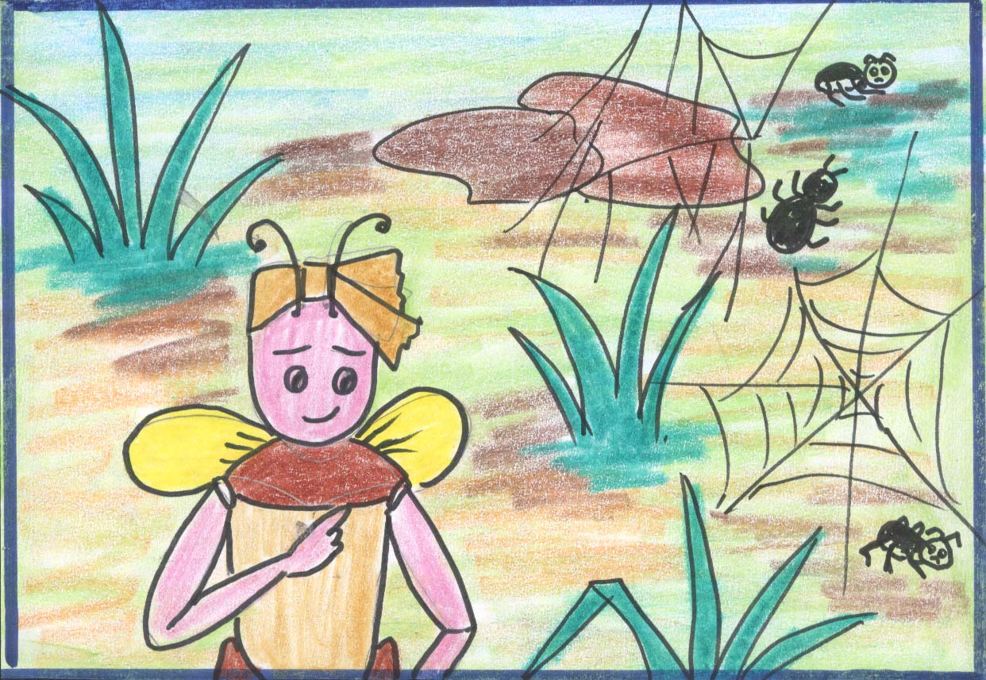
Ghi lại những sự việc chính trong truyện “Dế Mèn bênh vực kẻ yếu”.
Dế Mèn gặp ai?
Nhà Trò kể chuyện gì?
Dế Mèn dẫn Nhà Trò đi đâu?
Dế Mèn đã làm gì?
Kết quả ra sao?

Slide 9
Các sự việc chính trong câu chuyện
Sự việc 1: Dế Mèn gặp Nhà Trò gục đầu khóc bên tảng đá.
Sự việc 2: Dế Mèn gặng hỏi, Nhà Trò kể lại tình cảnh khốn khó bị bọn nhện ức hiếp và đòi ăn thịt.
Sự việc 3: Dế Mèn phẫn nộ cùng Nhà Trò đến chỗ mai phục của bọn nhện.
Sự việc 4: Gặp bọn nhện, Dế Mèn ra oai, lên án sự nhẫn tâm của chúng, bắt chúng phá vòng vây hãm Nhà Trò.
Sự việc 5: Bọn nhện sợ hãi nghe theo. Nhà Trò được tự do.
Chuỗi các sự việc trên
Cốt truyện

Slide 10

Cốt truyện là gì?
Cốt truyện là một chuỗi sự việc làm nòng cốt cho diễn biến của truyện.

Slide 11
MỞ ĐẦU
Sự việc1: Dế Mèn gặp Nhà Trò đang gục đầu khóc bên tảng đá.
Sự việc 2: Dế Mèn gặng hỏi, Nhà Trò kể lại tình cảnh khốn khổ bị bọn nhện ức hiếp và đòi ăn thịt.
DIỄN BIẾN
Sự việc 3: Dế Mèn phẫn nộ cùng Nhà Trò đi đến chỗ mai phục của bọn nhện.
Sự việc 4: Gặp bọn nhện, Dế Mèn ra oai, lên án sự nhẫn tâm của chúng, bắt chúng phá vòng vây hãm Nhà Trò.
KẾT THÚC:
Sự việc 5: Bọn nhện sợ hãi phải nghe theo, Nhà Trò được tự do.
Cốt truyện thường gồm mấy phần?

Slide 12
Ghi nhớ
1. Cốt truyện là một chuỗi sự việc làm nòng cốt cho diễn biến của truyện.
2. Cốt truyện thường có ba phần:
  - Mở đầu
  - Diễn biến
  - Kết thúc

Slide 13
LUYỆN TẬP

Slide 14
3. Truyện cổ tích “ Cây khế” bao gồm các sự việc chính sau đây.
a) Chim chở người em bay ra đảo lấy vàng, nhờ thế người em trở nên giàu có.
b) Cha mẹ chết, người anh chia gia tài, người em chỉ được cây khế.
c) Người anh biết chuyện, đổi gia tài của mình lấy cây khế, người em bằng lòng .
d) Cây khế có quả, chim đến ăn, người em phàn nàn và chim hẹn trả ơn bằng vàng.
e) Chim lại đến ăn, mọi chuyện diễn ra như cũ, nhưng người anh may túi quá to và lấy quá nhiều vàng.
g) Người anh bị rơi xuống biển và chết.
Hãy sắp xếp các sự việc đó thành cốt truyện.

Slide 15
1
b) Cha mẹ chết người anh chia gia tài, người em chỉ được cây khế.
d) Cây khế có quả, chim đến ăn,người em phàn nàn và chim hẹn trả ơn bằng vàng.
a) Chim chở người em bay ra đảo lấy vàng, nhờ thế người em trở nên giàu có.
c) Người anh biết chuyện, đổi gia tài của mình lấy cây khế,người em bằng lòng.
e) Chim lại đến ăn, mọi chuyện diễn ra như cũ, nhưng người anh may túi quá to va lấy quá nhiều vàng.
g) Người anh bị rơi xuống biển và chết.
2
3
4
5
6

Slide 16

2. Dựa vào cốt truyện trên, kể lại truyện cây khế.
Lưu ý: Để kể chuyện hay, sinh động các em cần:
+ Thêm một số từ ngữ, lời văn phù hợp với nội dung truyện.
+ Tả ngoại hình nhân vật.
+ Kể lại lời nói, ý nghĩ của nhân vật.
+ ….

Slide 17
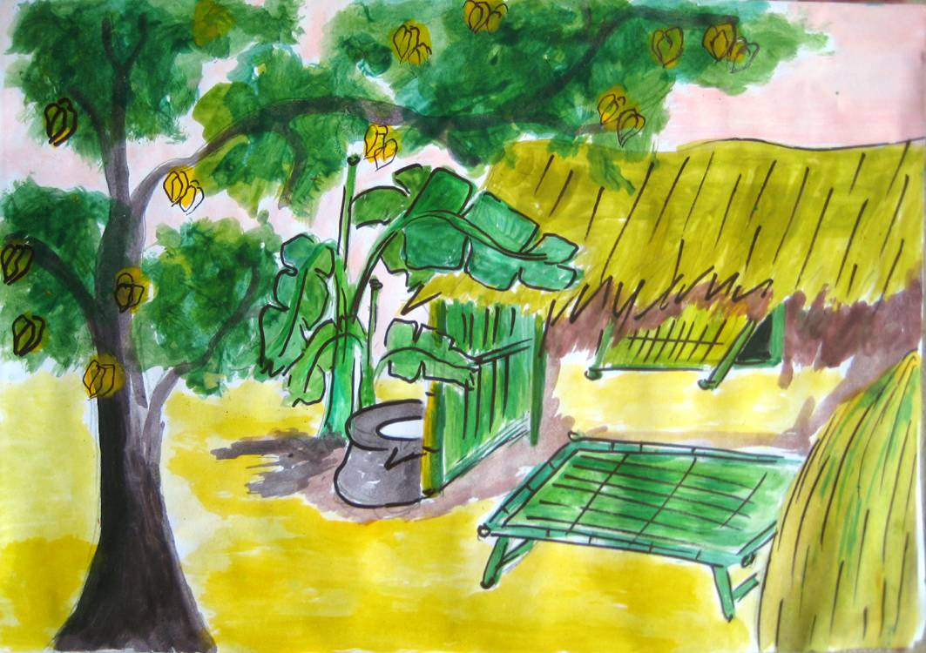
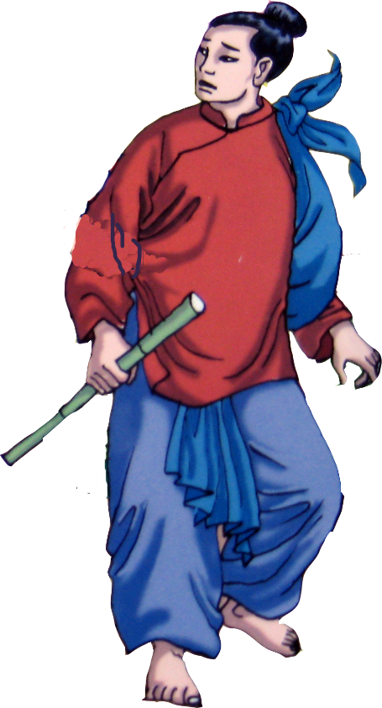
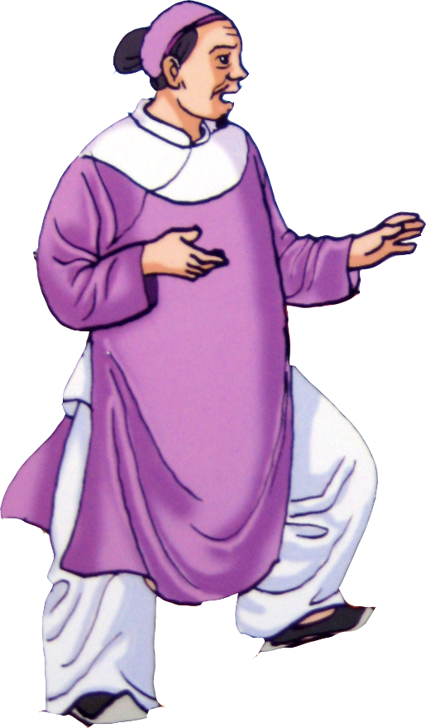

Slide 18
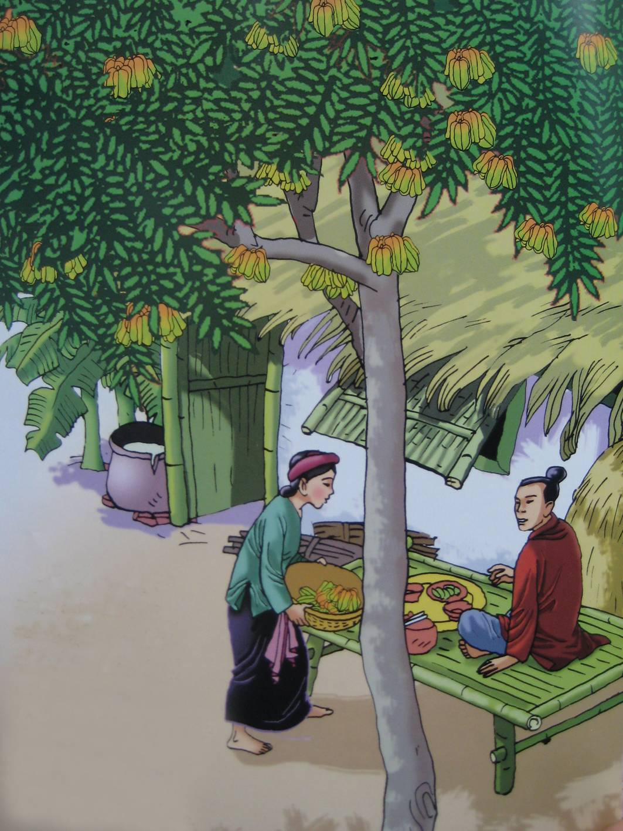

Slide 19
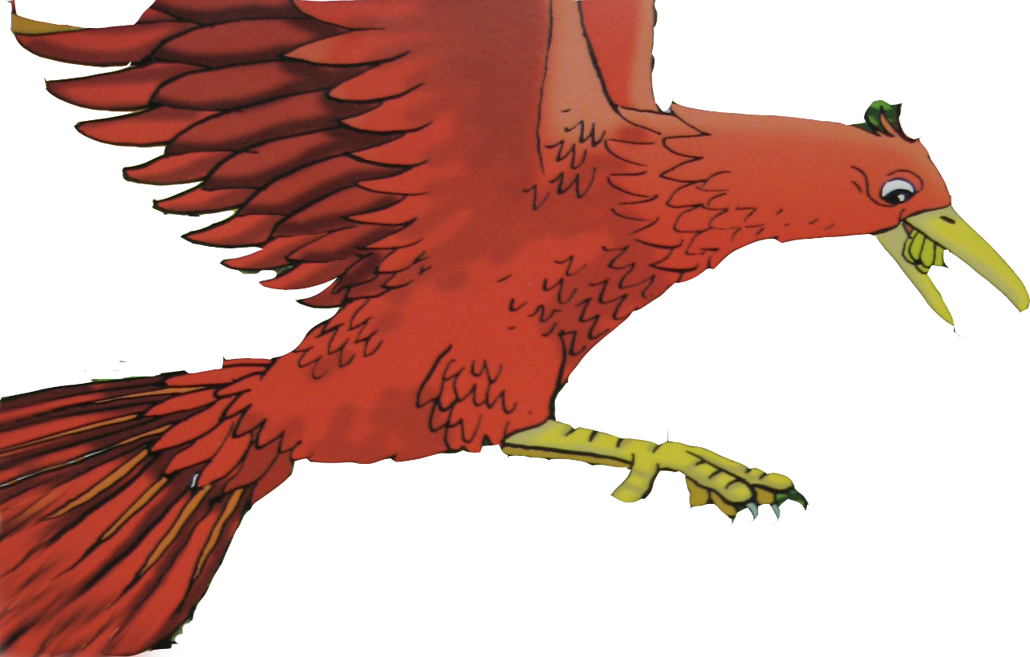
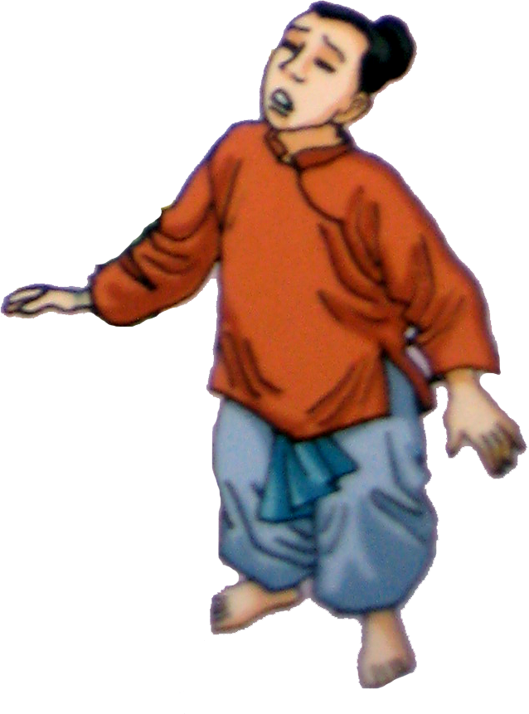

Slide 20
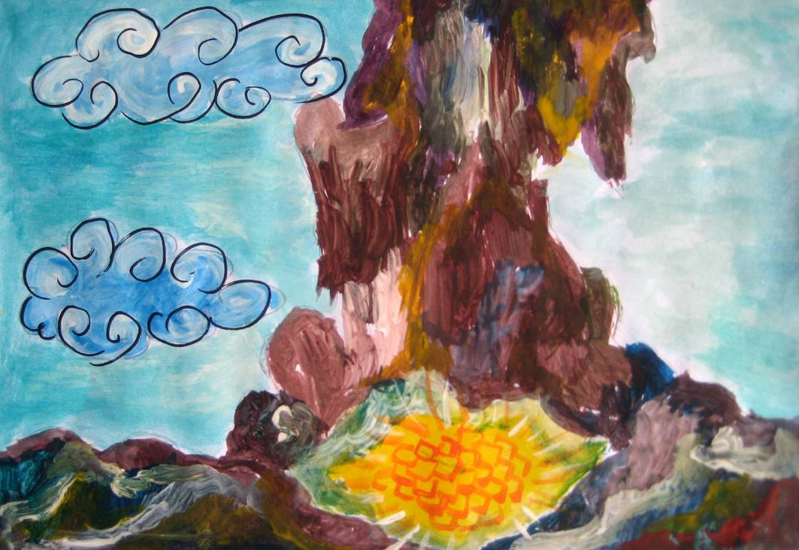
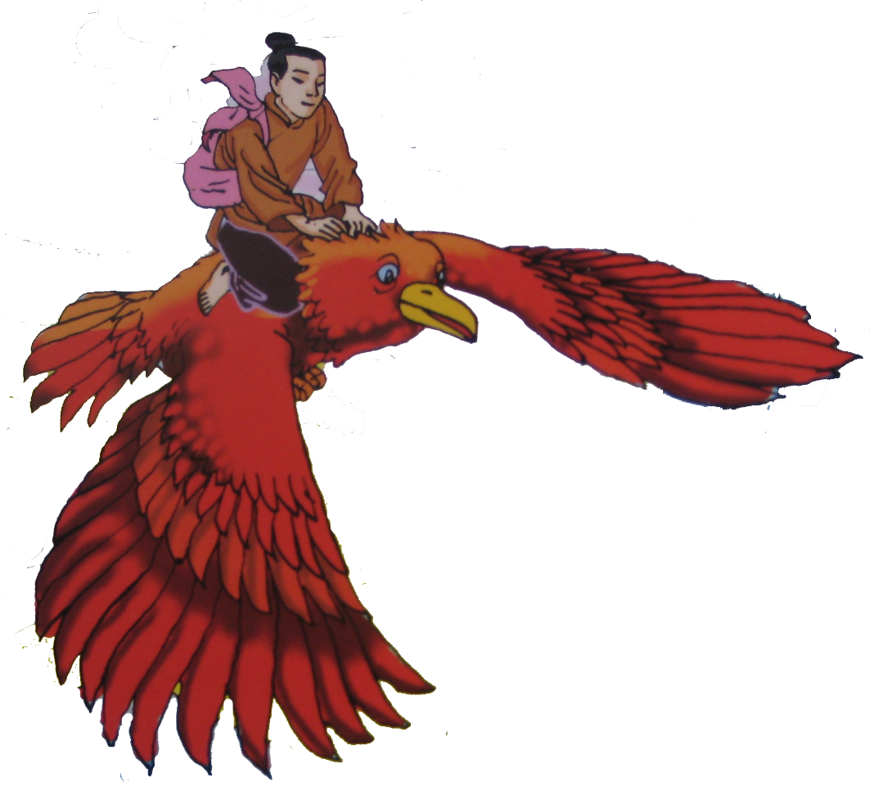
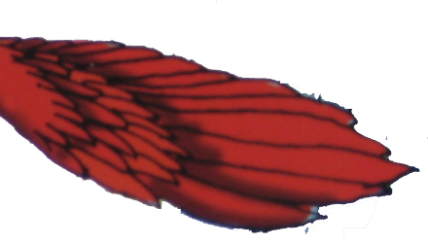
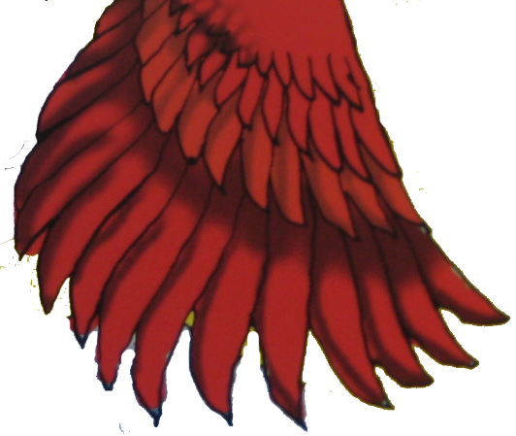

Slide 21
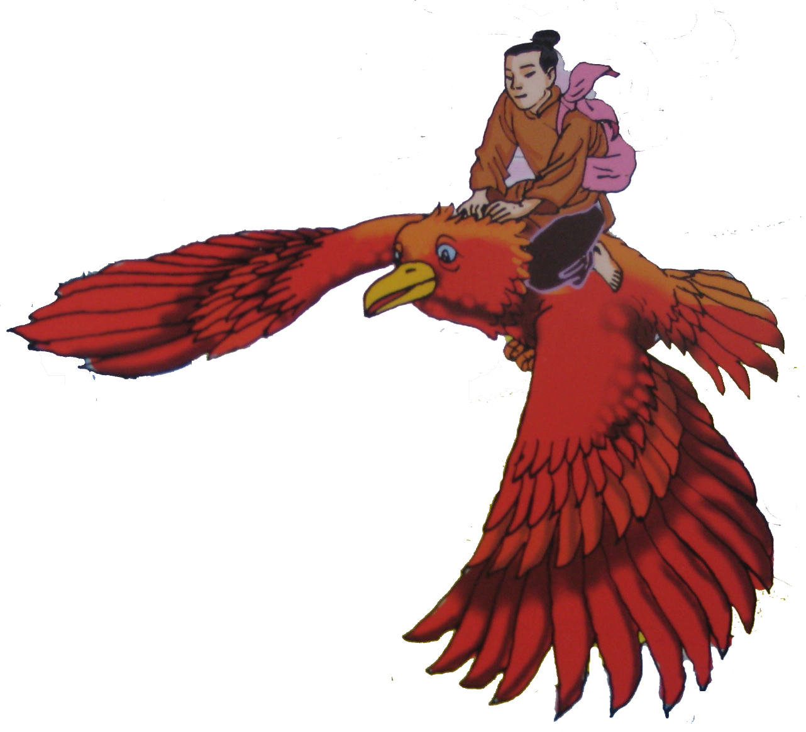
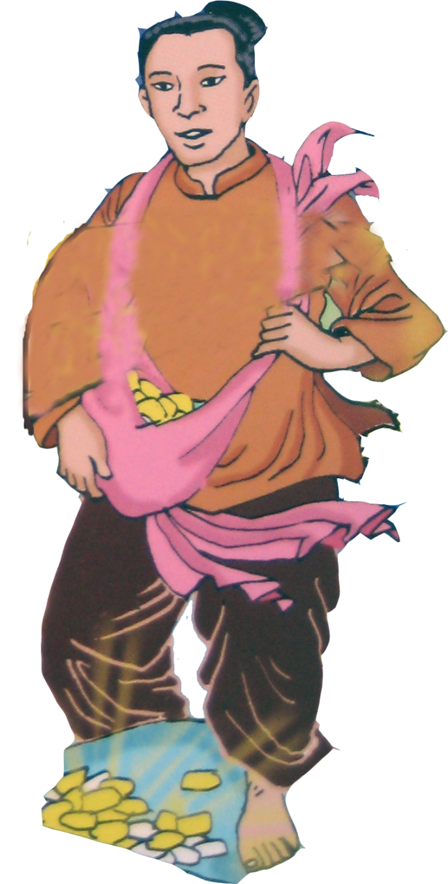

Slide 22
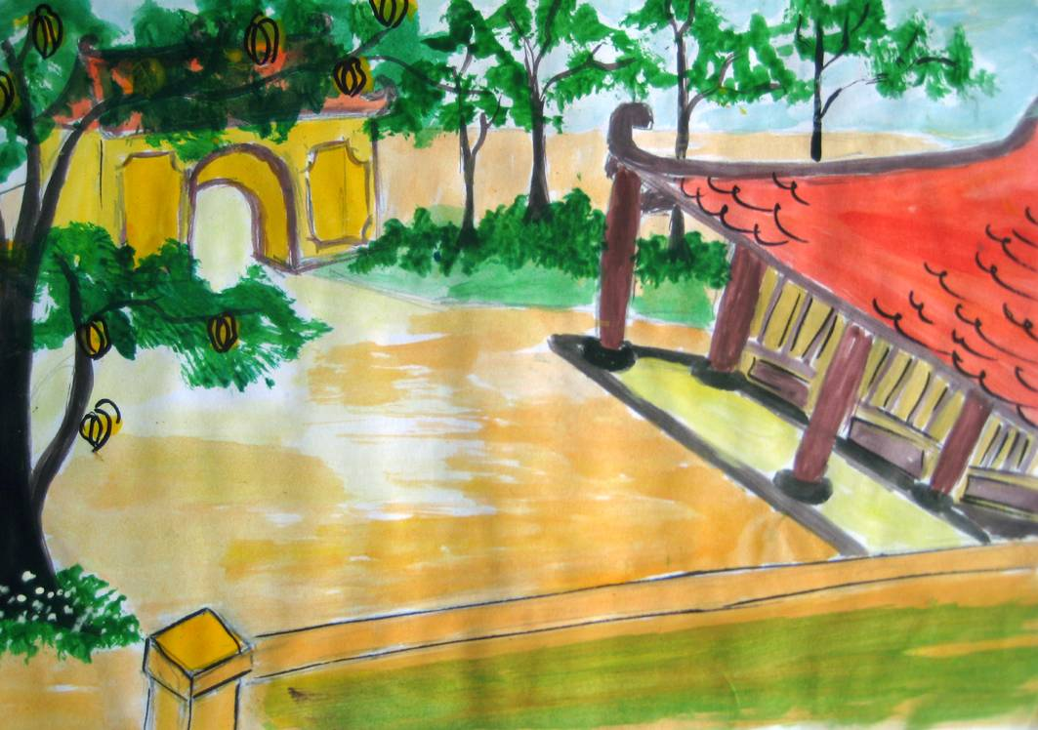
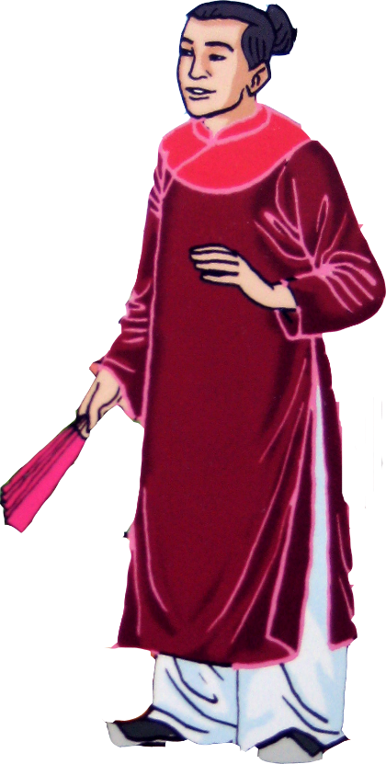


Slide 23

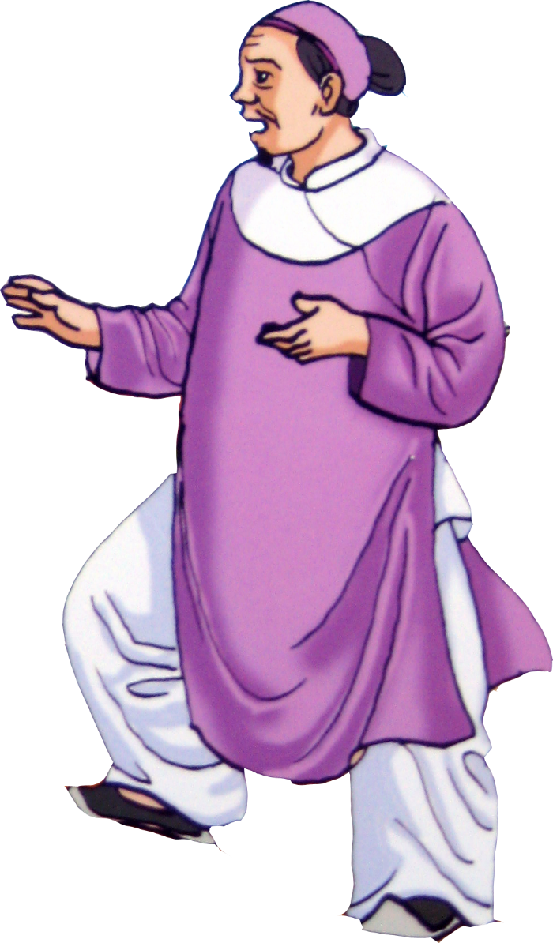
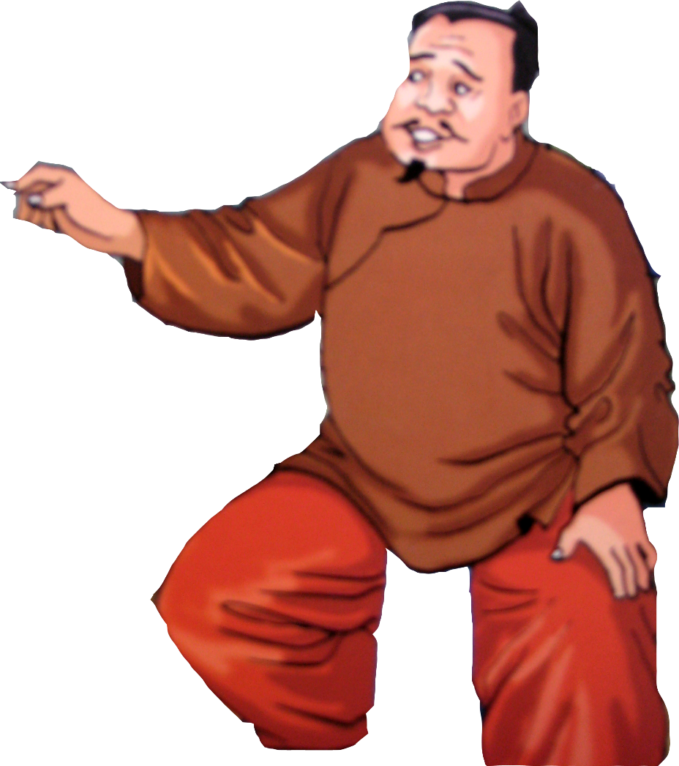
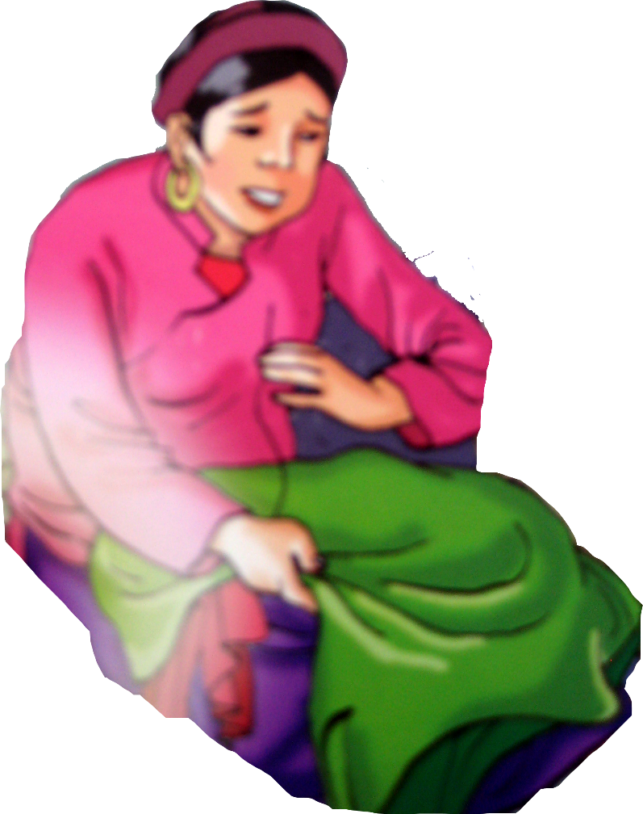

Slide 24
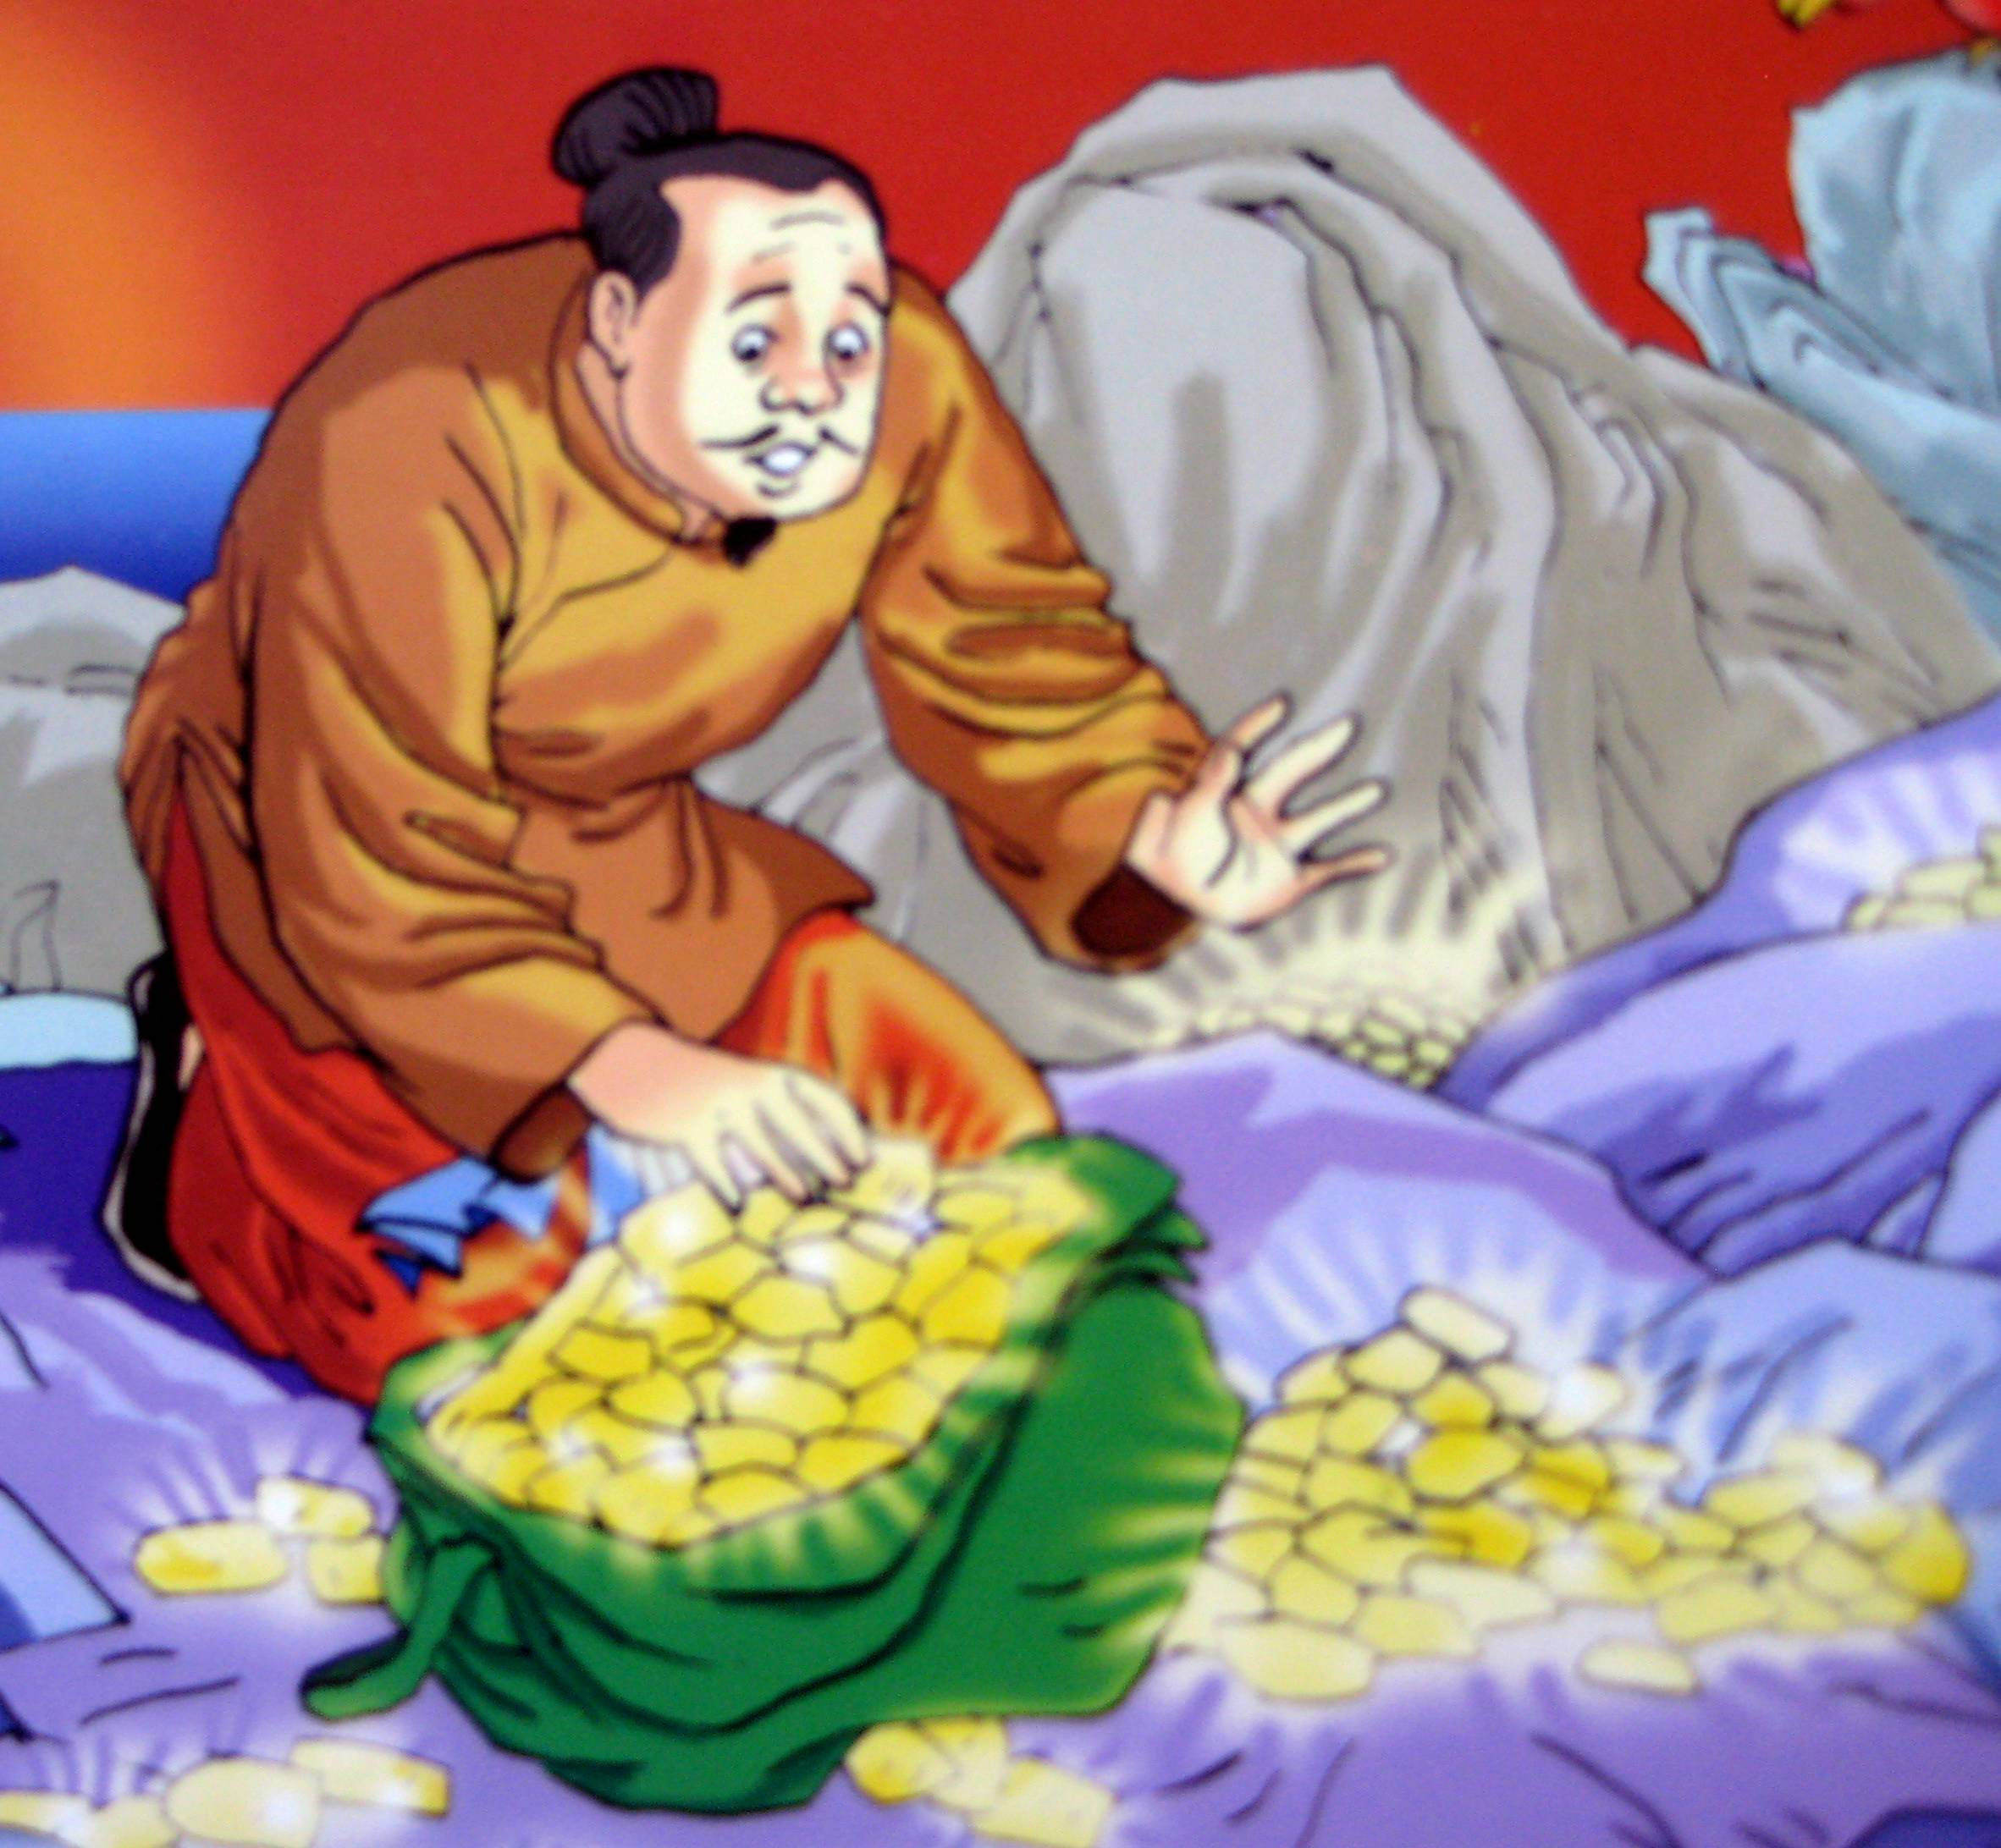

Slide 25
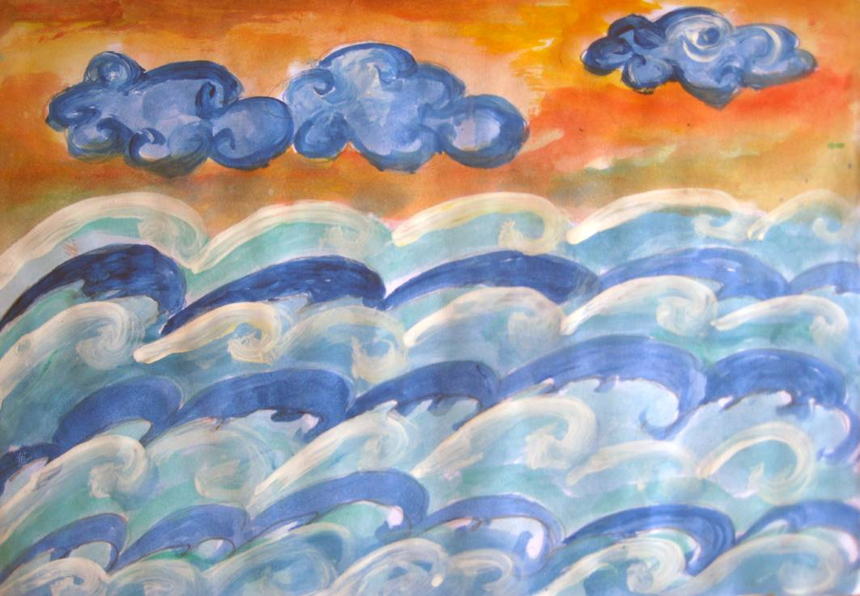
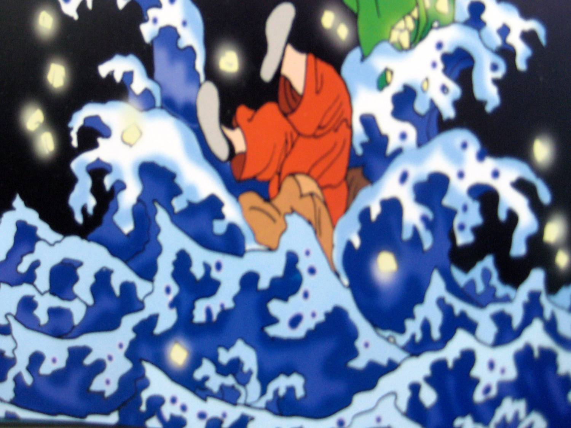
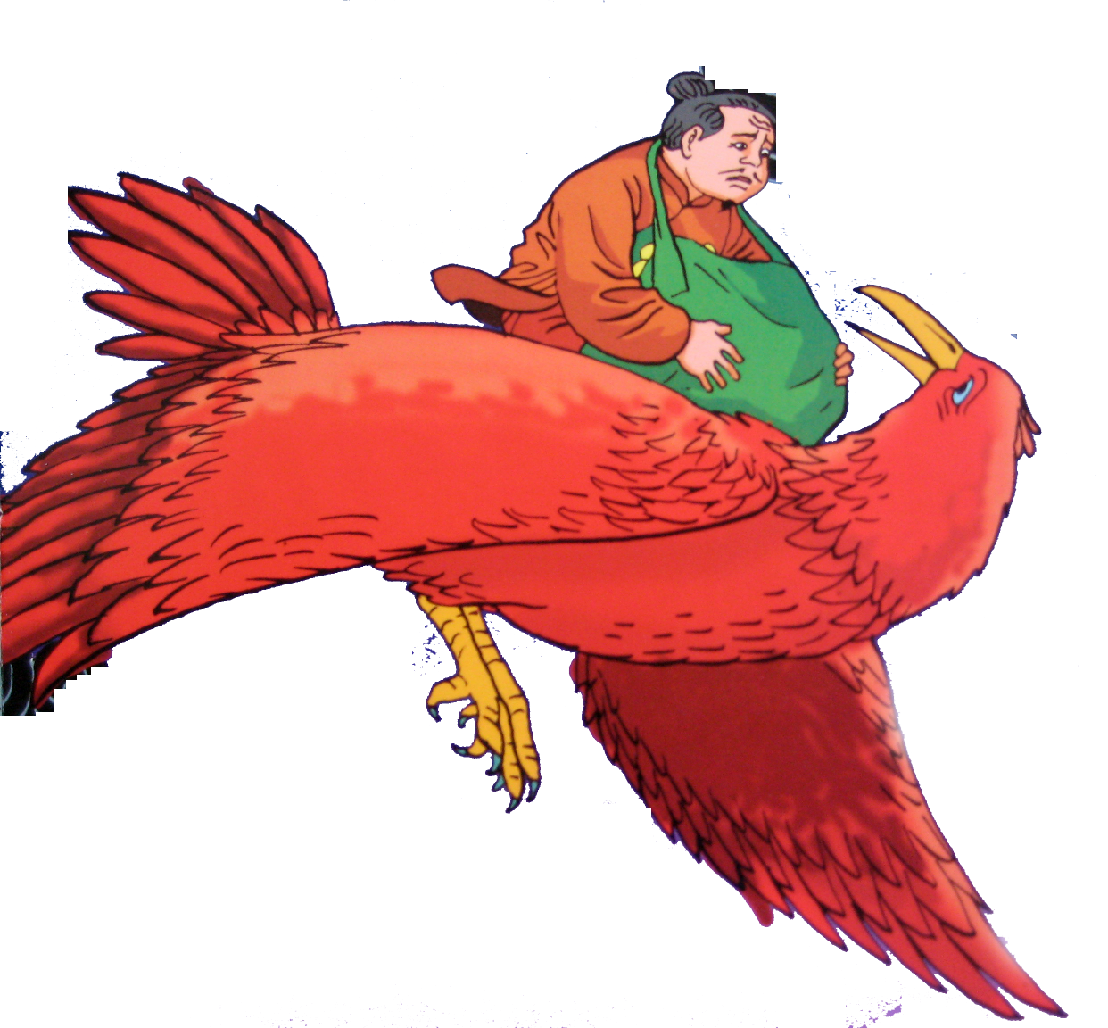

Slide 26

Câu chuyện Cây khế khuyên chúng ta điều gì?
Câu chuyện khuyên chúng ta không nên tham lam.

Slide 27
CỦNG CỐ

Slide 28


Cốt truyện là gì?
Cốt truyện là một chuỗi sự việc làm nòng cốt cho diễn biến của truyện
Cốt truyện thường có mấy phần
Có 3 phần: Mở đầu, diễn biến, kết thúc.

Slide 29



Dặn dò
- Học kĩ phần Ghi nhớ.
- Kể lại truyện Cây khế .
Chuẩn bị bài sau: Luyện tập xây dựng cốt truyện

Slide 30
